Slide 1
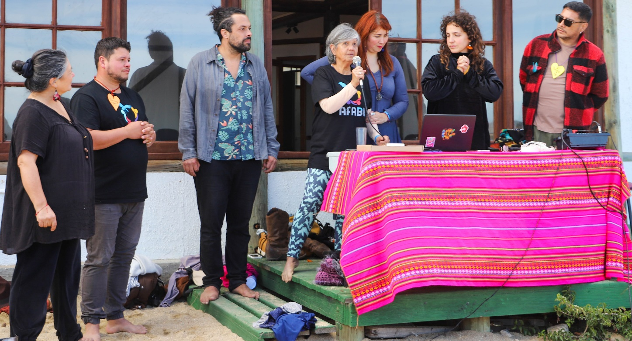
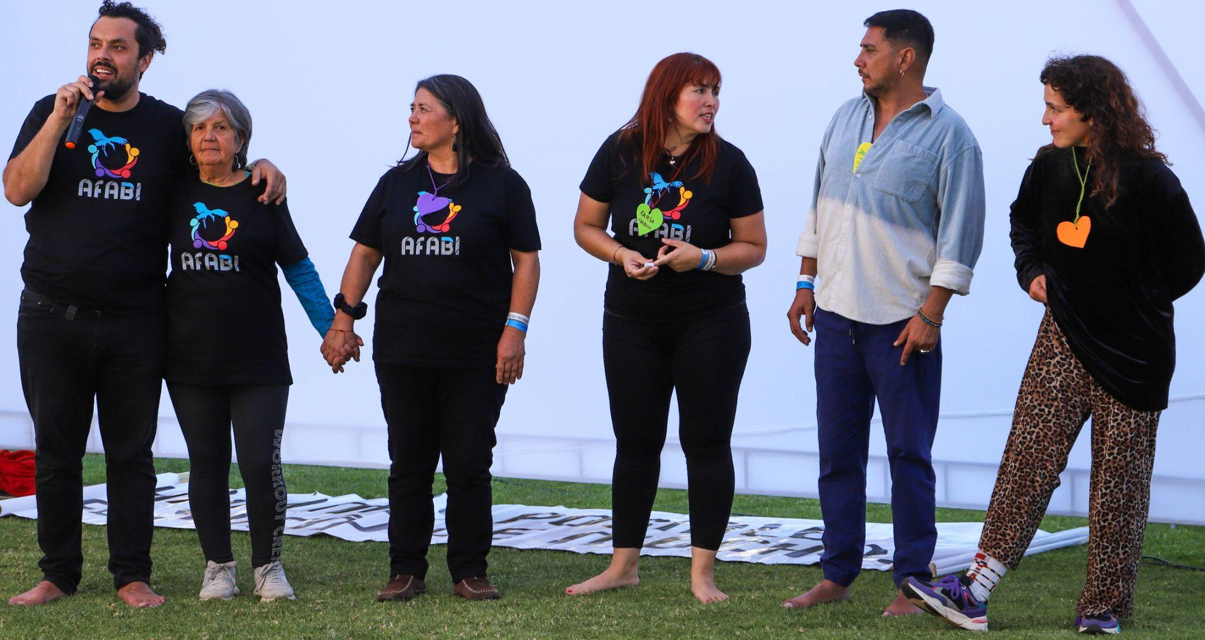
BOLETÍN AFABI 1er Trimestre 2024
Marzo 2024: Asumen los nuevos miembros de la directiva Asociación Biodanza de Chile 2024 2027

Slide 2
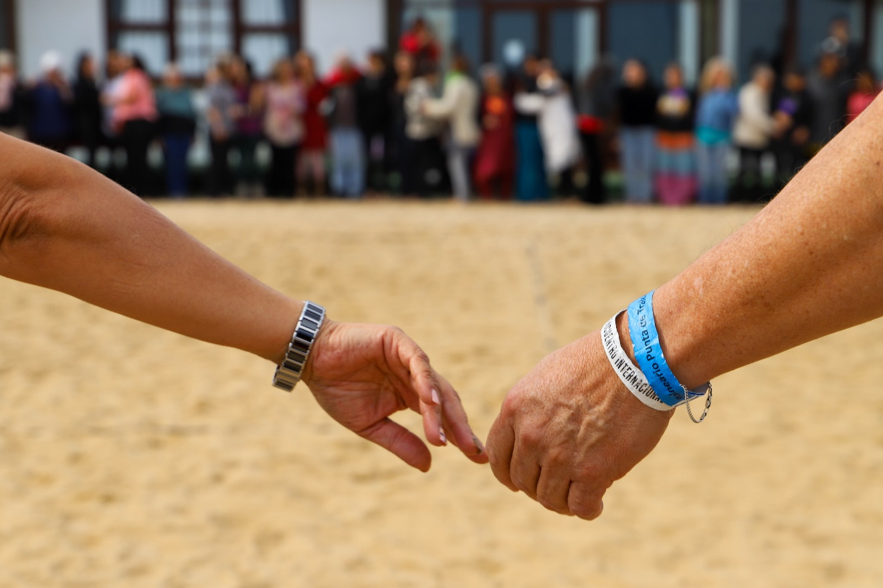
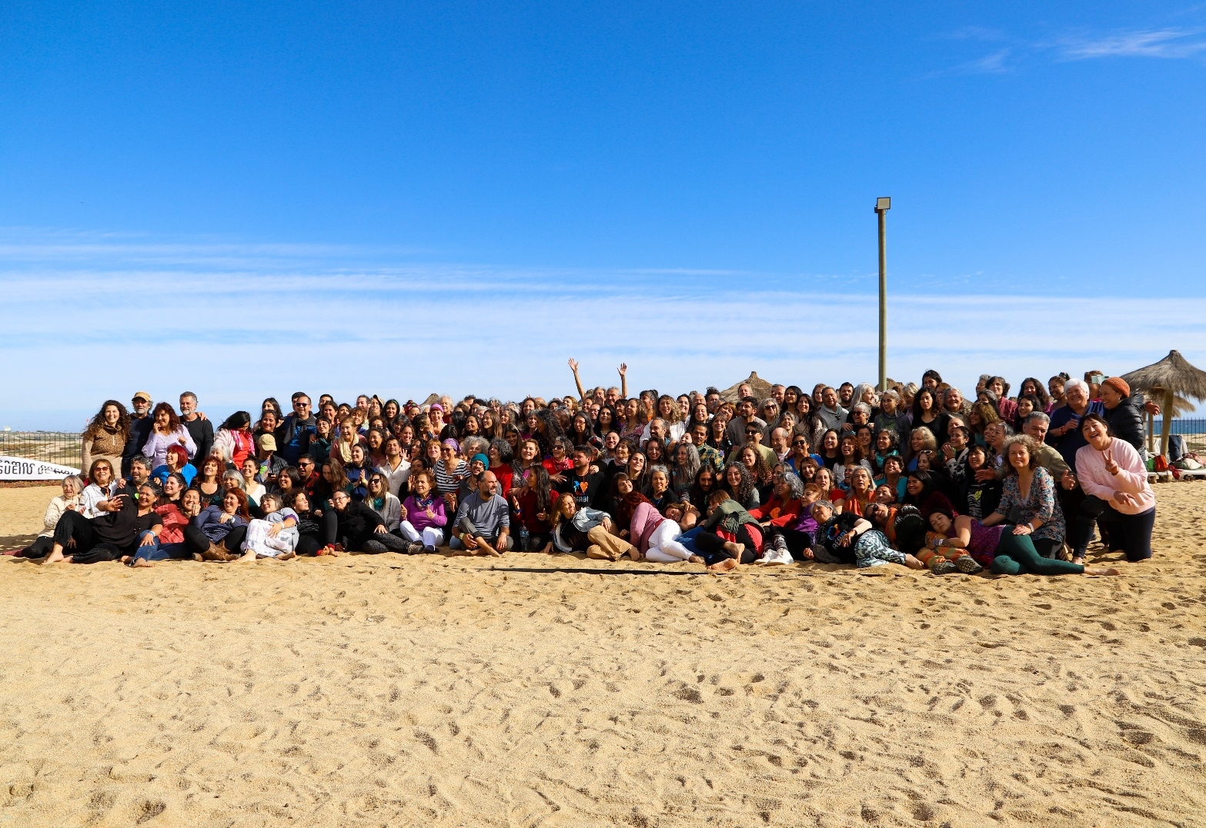
ENCUENTRO PUNTA DE TRALCA
100 años Rolando Toro Araneda

Slide 3
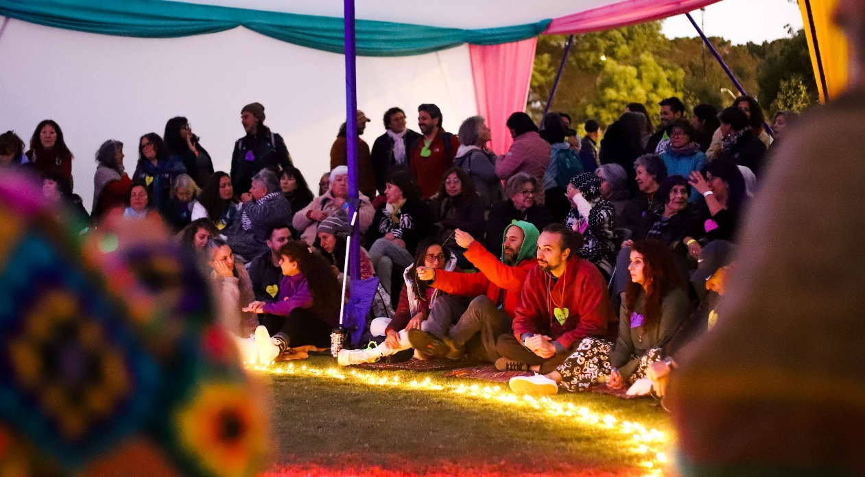
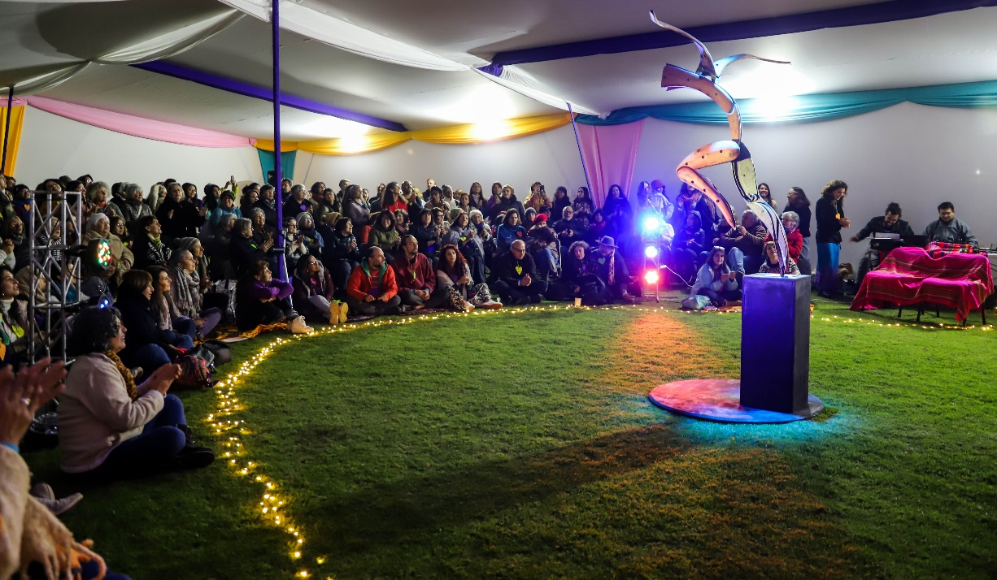
INAUGURACIÓN ENCUENTRO PUNTA DE TRALCA:
Litoral de Chile. Región de Valparaíso.
La inauguración del encuentro estuvo plagada de muestras artísticas: Se presentó la escultura de Rolando junto a una danza que honró su legado acompañada de música en vivo y la poesía de Rolando.

Slide 4
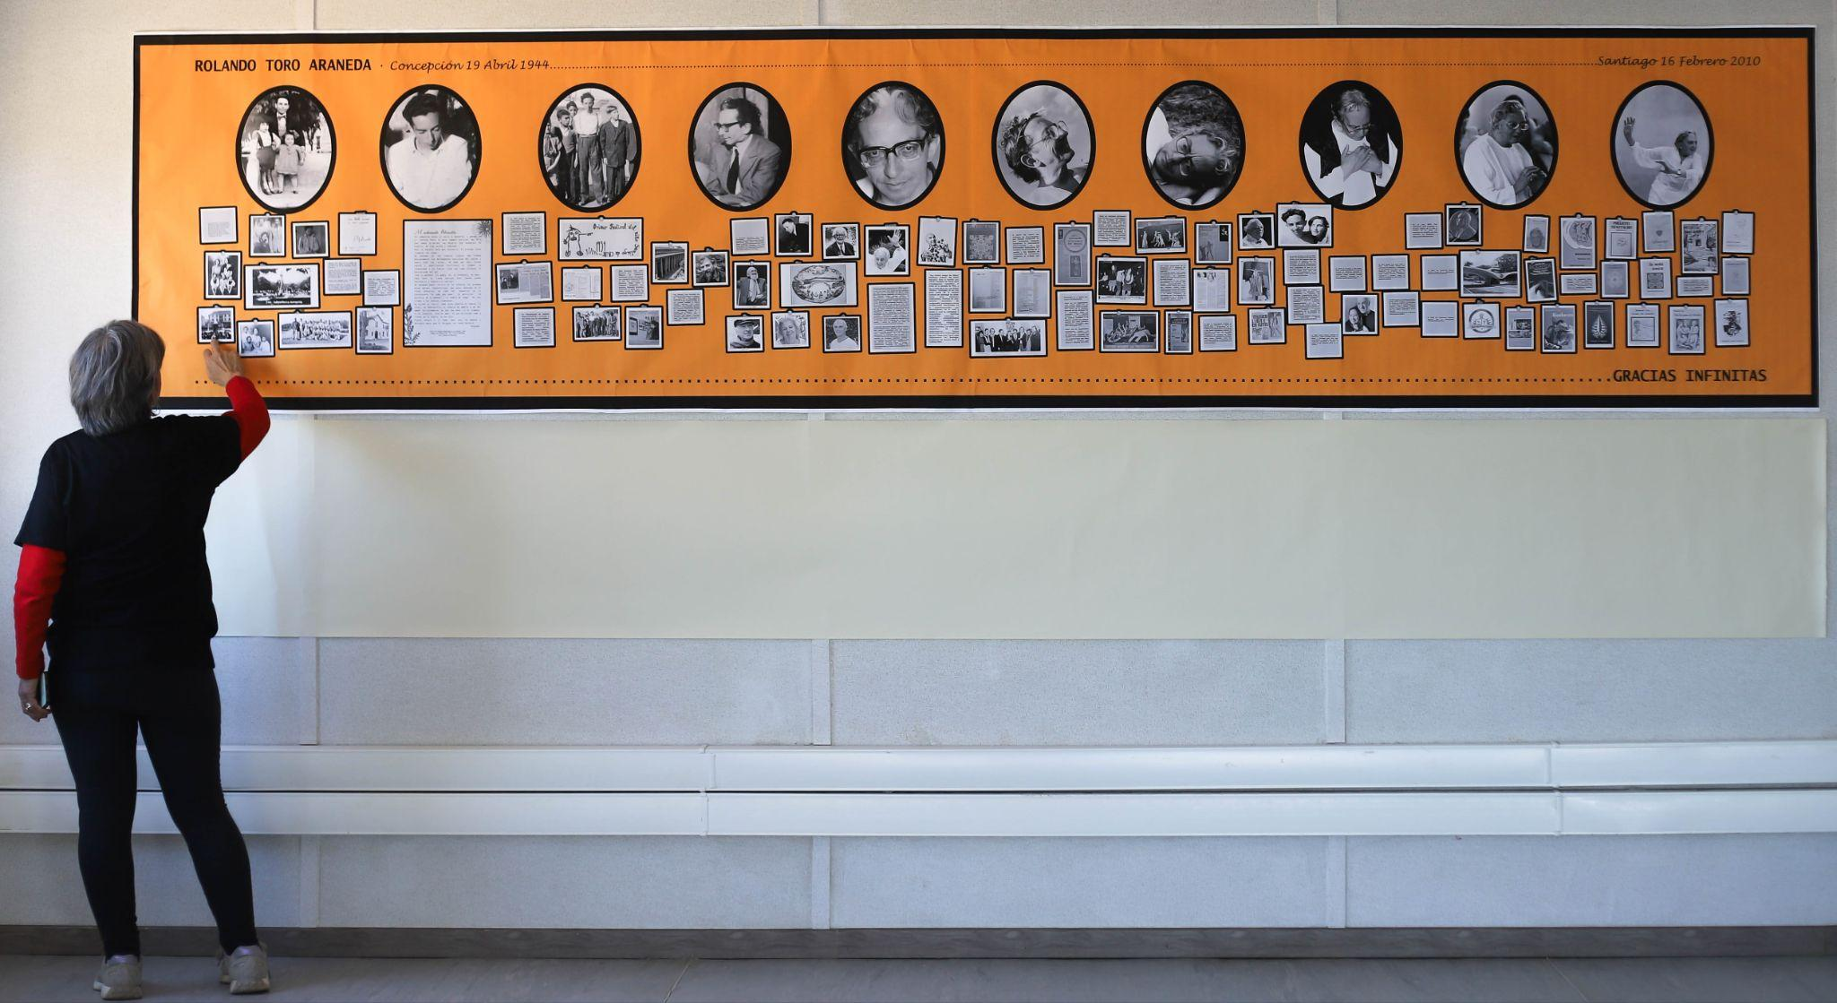
TALLERES ENCUENTRO PUNTA DE TRALCA
TALLER/CONVERSATORIO ÉTICA Y COHERENCIA
TALLER/CONVERSATORIO LÍNEA DE TIEMPO
TALLER/CONVERSATORI0 DISCIPLINAS HERMANAS
TALLER CIERRE: PALABRAS Y FRASES GENERADORAS

Slide 5
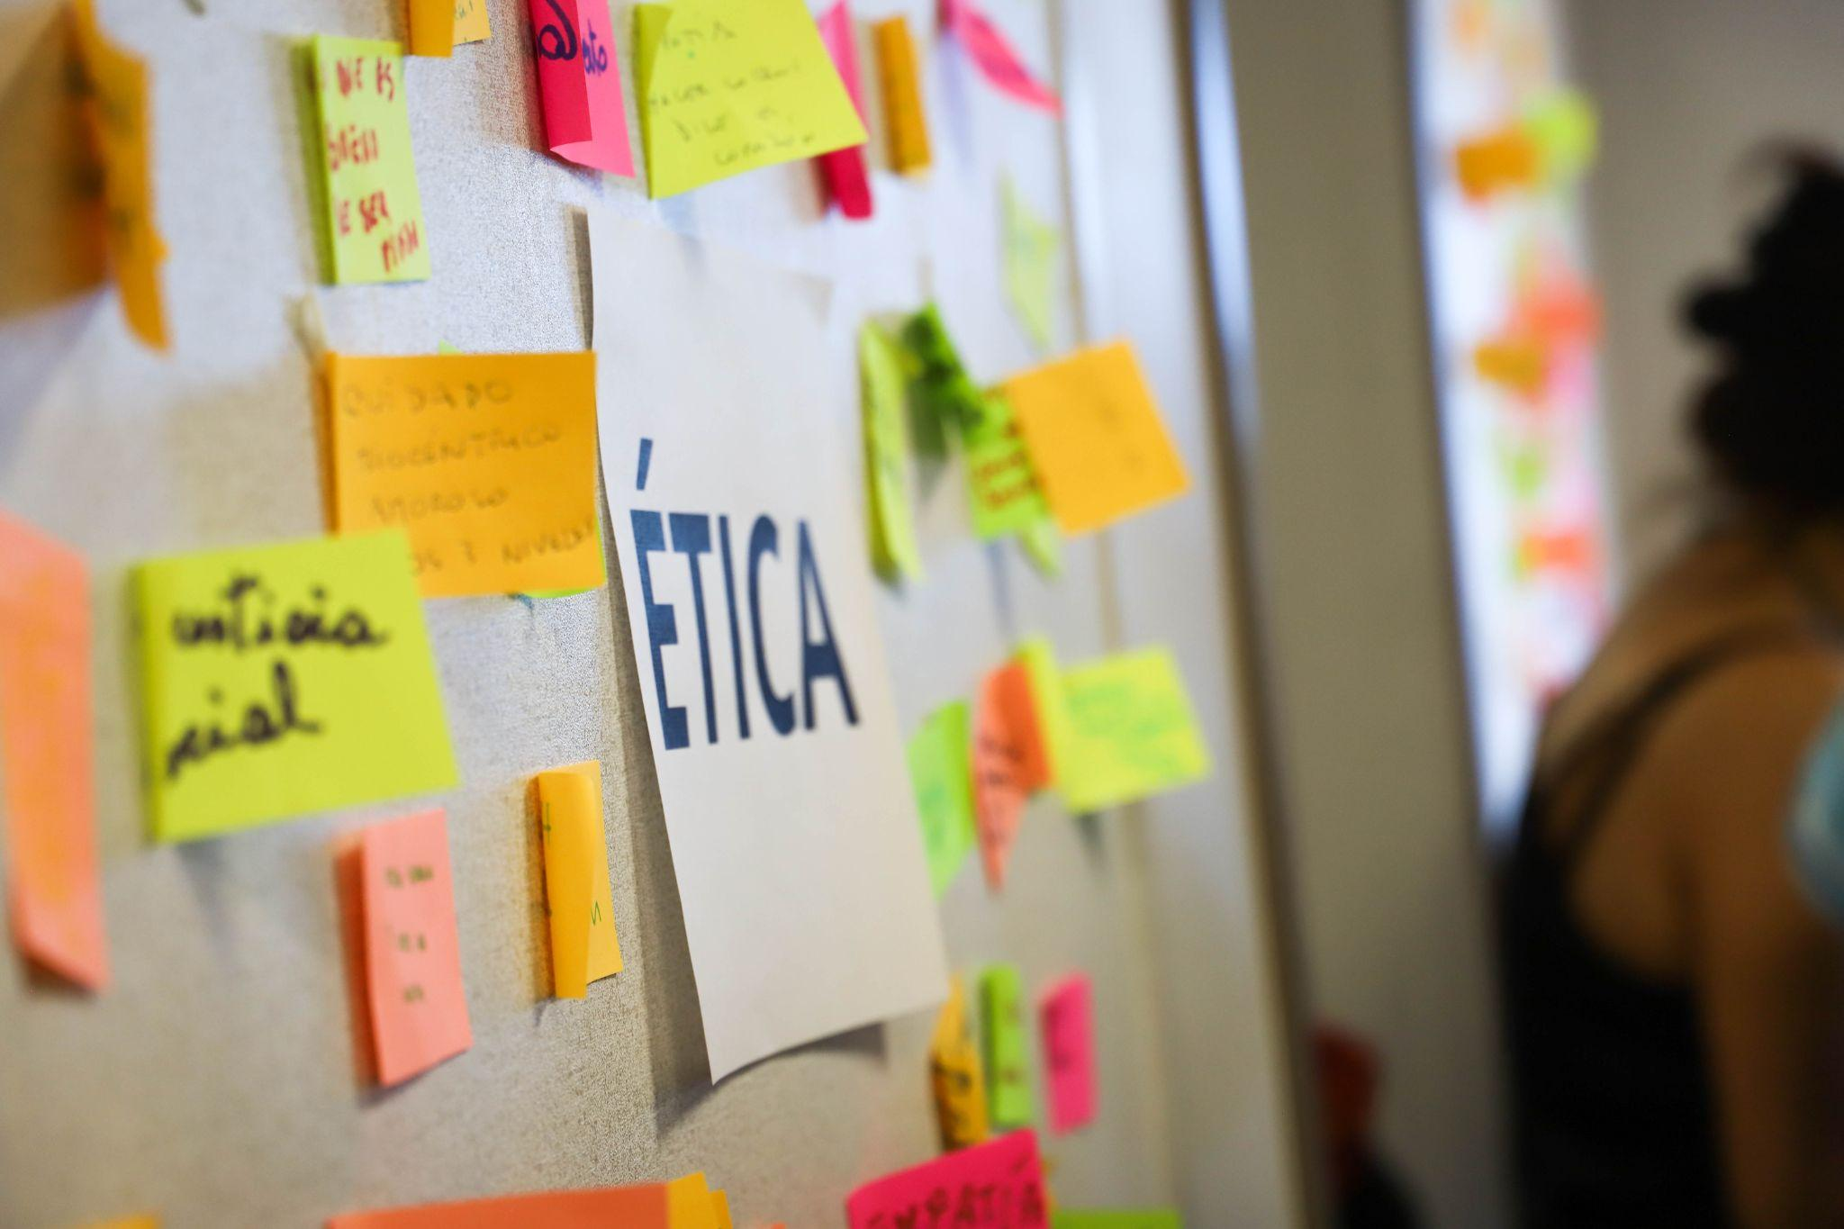
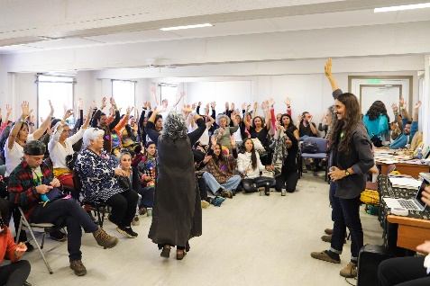
TALLER / CONVERSATORIO ÉTICA Y COHERENCIA
Taller que facilitan l@s directores de la Escuela Circulo de Biodanza; Itza y Nicolás.
El taller realiza una conversación importante de temas nacidos en el encuentro Calbuco 2023 y continúan hoy en Punta de Tralca:
Abuso de poder
Acoso sexual
Transparencia administrativa
Aspectos Formativos
Los aportes de los grupos son muy valiosos para
la construcción de la Biodanza en Chile
y latinoamérica, cuidando el sistema que necesita
organización, de protocolos para el respeto al
principio biocéntrico, de atención al feedback,
los límites y el cuidado de las personas en
profundo amor.
Todos los aportes son un respaldo para la planificación del plan trianual e inicio de comunicación con Asociación de Directores Chile

Slide 6
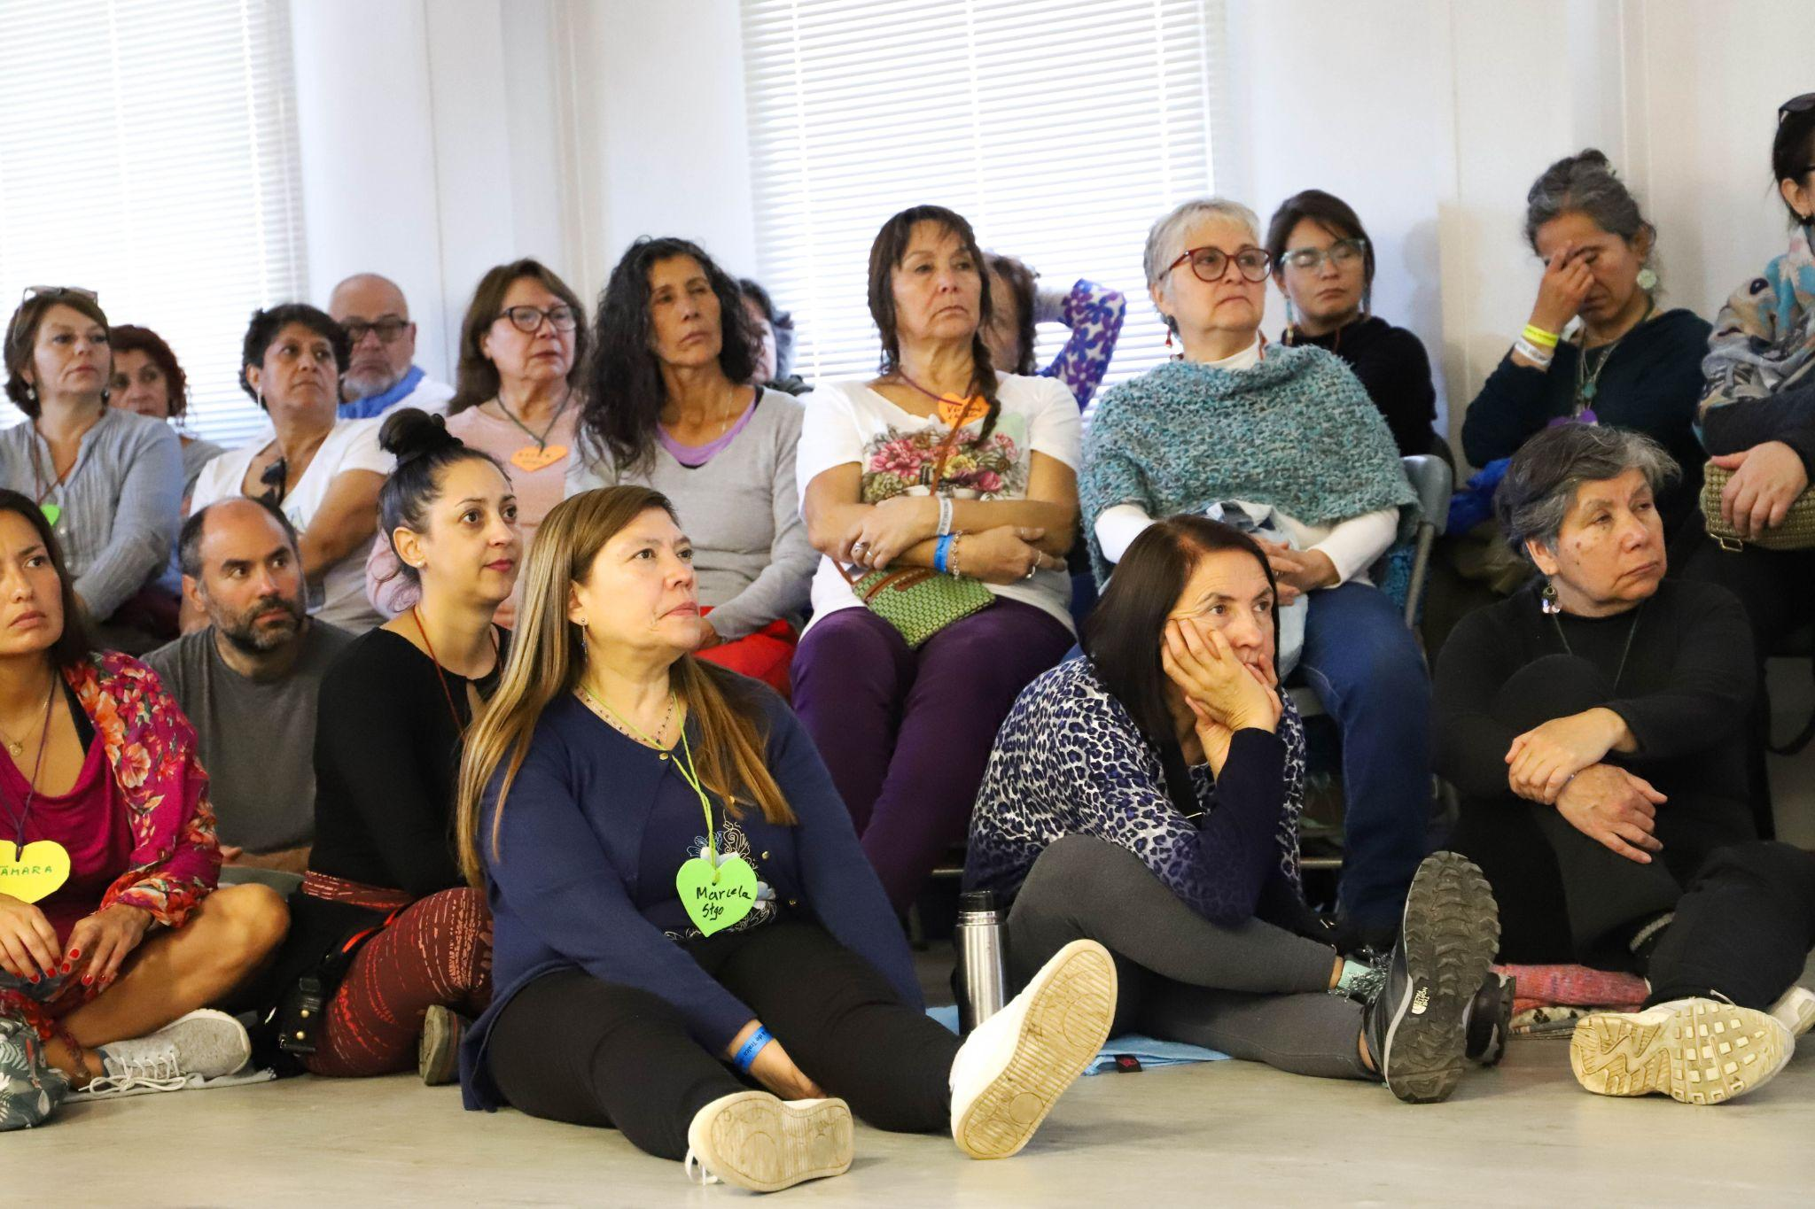
TALLER/CONVERSATORIO LÍNEA DE TIEMPO
GIGANTOGRAFÍA POR LA MEMORIA.
Reconocer el tiempo y la construcción de nuestro sistema desde el nacimiento de
Rolando Toro hasta el presente.
Invitación a generar espacios donde los y las participantes continúen esta
enriqueciendo esta línea de tiempo.
PARTICIPANTES COMPARTEN SUS IMPRESIONES:
Gracias Rolando Toro por el regalo que ha sido en este lapso llamado vida:
La Biodanza (Beatriz xxx de biodanza Keni-Kan La Florida).
Plenitud…
para ambas encontrándonos y encontrando mi camino, mi manada, emocionada,
agradecida de tanto amor, de tanto gozo (muchos corazones).
Conciencia
La Biodanza llegó a mí por una persona que llegó fugaz a mi vida. Le agradezco mucho,
ya q para mí fue una manera de resignificar mi fe en la humanidad. (Dany).
Hola; soy Carmen, es mi primera vez en Biodanza. A sido una experiencia maravillosa de amor, comunicación, contacto y transformación emocional. Nunca había vivido una experiencia de sentir y ver en la inmensidad de los ojos de otro ser en forma incondicional traspasos de energías y recibir esa conexión. Creo que va a ser mi inclusión en Biodanza una enseñanza maravillosa de expresión corporal… gracias por esta experiencia trascendental en mi vida (Carmen).
la conexión con el amor más profundo, el amor hacia mí y hacia los otros.
La Biodanza fue un descubrimiento a la vida y mi ser, abrirse a las emociones y sensaciones y transmitir me afectó. (Erica).

Slide 7
TALLER/CONVERSATORIO DISCIPLINAS HERMANAS
Esta mesa sigue activa y trabajando, por si deseas sumarte a participar
Definición de: Biodanza y…Biodanza con…Biodanza en…
Se comparten estas definiciones y se regflexiona sobre lo que corresponde a Biodanza y lo que no, lo que es sensible debido a que es relevante cuidar el método, y saber la posibilidad de aportar al desarrollo humano con otras disciplinas que deben quedar claras que son otra cosa.
Emergentes y experimental
En torno a esta división, conversamos sobre qué se requiere y cuáles son los elementos a considerar en estas experiencias para poder decir que estamos haciendo Biodanza o no.
Puntos de vista que salieron en torno a la reflexión:
En escuela se indicó que cualquier cosa distinta a Biodanza únicamente no podía ser llamado Biodanza, por lo tanto era necesario considerarlo algo diferente a través de otro nombre, como ha sucedido en algunas ocasiones.
Se destaca la importancia que para poder cohesionar Biodanza con otras disciplinas, es fundamental mantener al centro la integración y la afectividad.
Algo que se ha realizado en la práctica, es hacer la diferenciación, nombrando los ejercicios que son ejercicios de Biodanza y cuáles del otro sistema.
Otro factor que puede ser un pilar destacable es el mantener una curva cuidada, independiente de cómo se esté aplicando Biodanza, ya sea solo con diferentes ejercicios, sesión completa o como bloque dentro de una jornada, etc.
Es importante que la otra disciplina con la que se respete respete el Principio Biocéntrico.
Estas combinaciones deben ser hechas por facilitadores de Biodanza.
Al momento de incorporar ejercicios de Biodanza, es importante el para qué estoy haciendo dicha fusión.
Finalmente lo más importante es cuidar la vida, y generar estos tipos de vínculos con disciplinas hermanas es también y debiese ser en pro de aquello.

Slide 8
TALLER DE CIERRE ENCUENTRO: “FRASES GENERADORAS”
ACTIVIDAD TALLER DE CIERRE (Proyección Biodanza).
Propuesta: Desde palabras que se hicieron eco en el Encuentro de Biodanza del fin de semana de mayo proponemos conversarlas a través de un círculo de cultura biodiverso sobre estos conceptos que danzan con el método Biodanza Sistema Rolando Toro.
Seleccionamos todas las palabras que generan apertura la propuesta Biocéntrica que acuñamos, dejando aquí algunas que nos inspiran para lo que viene…
Compromiso de la comunidad biodanzante a colaborar y dialogar, para el cuidado, sostén y evolución, del sistema Biodanza, manteniendo la esencia. (Responsabilidad).
Caminar juntos en colaboración poniéndonos al servicio del Amor (Colaboración).
La identidad se revela en la danza de nuestra existencia, cuando percibo que soy parte del todo y el todo habita en mí. (Identidad).
El compromiso amoroso nos conecta con la coherencia Biocéntrica (en todas sus dimensiones) (Compromiso).
La escucha consciente en conciencia plena (escucha).
Comprender el límite como membrana que habilita la interacción armónica pulsante (Límite).
La afectividad es un puente de inclusión, cuidado y aceptación para fortalecer los vínculos y co crear un buen vivir. (afectividad)
Comprender el límite como membrana que habilita la interacción armónica pulsante (Límite).

Slide 9
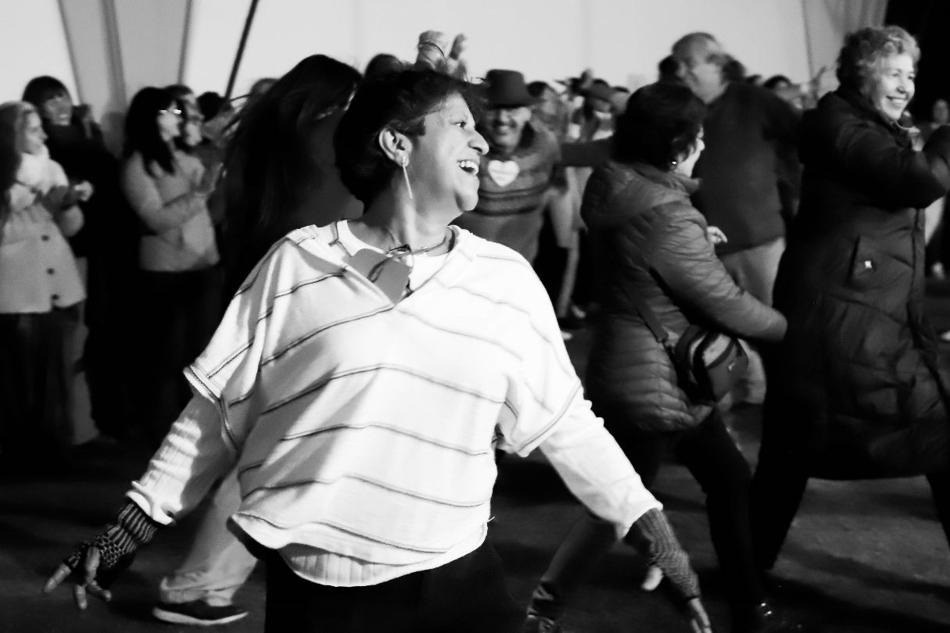
VIVENCIAS: Bajo la poesía y la coherencia del principio biocéntrico en 100 años. Es tiempo de la Biodanza con enfoque social.
RONDA DEL LITORAL
RONDA DE DIRECTORAS
RONDA DEL SUR
RONDA DEL NORTE
RONDA DIRECTIVA AFABI

Slide 10
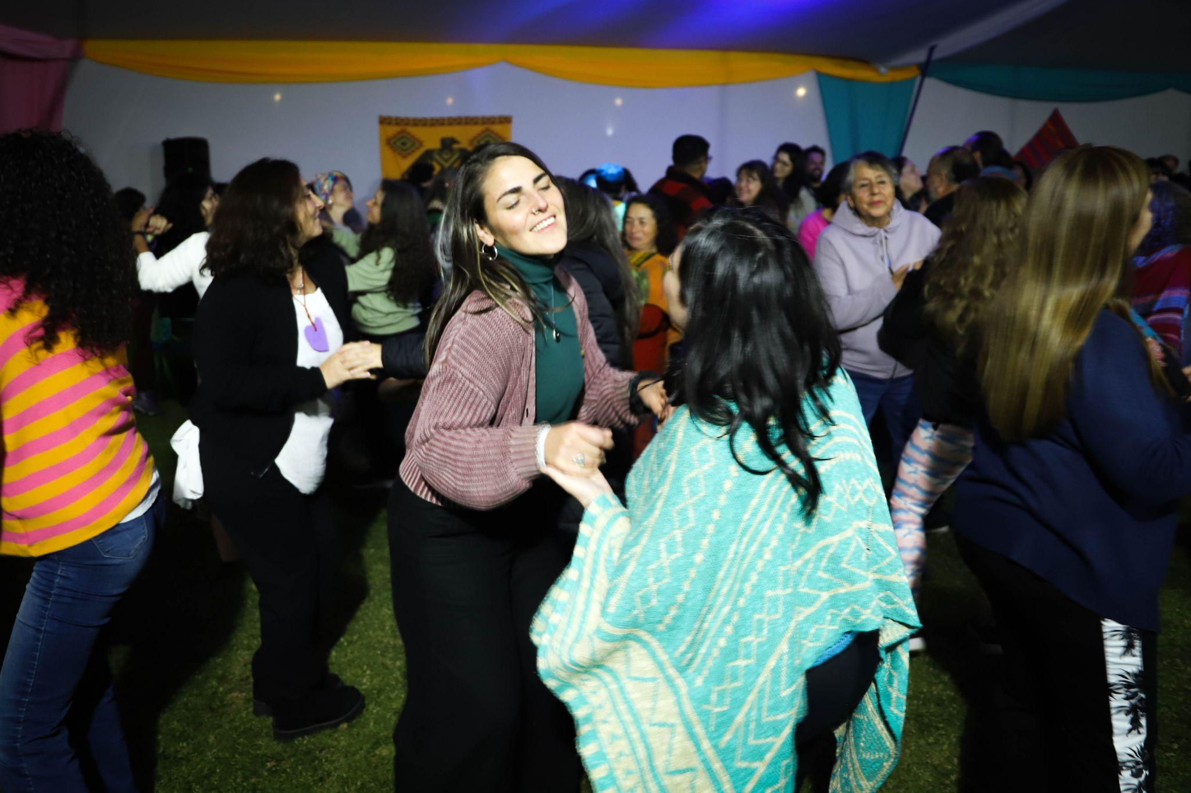
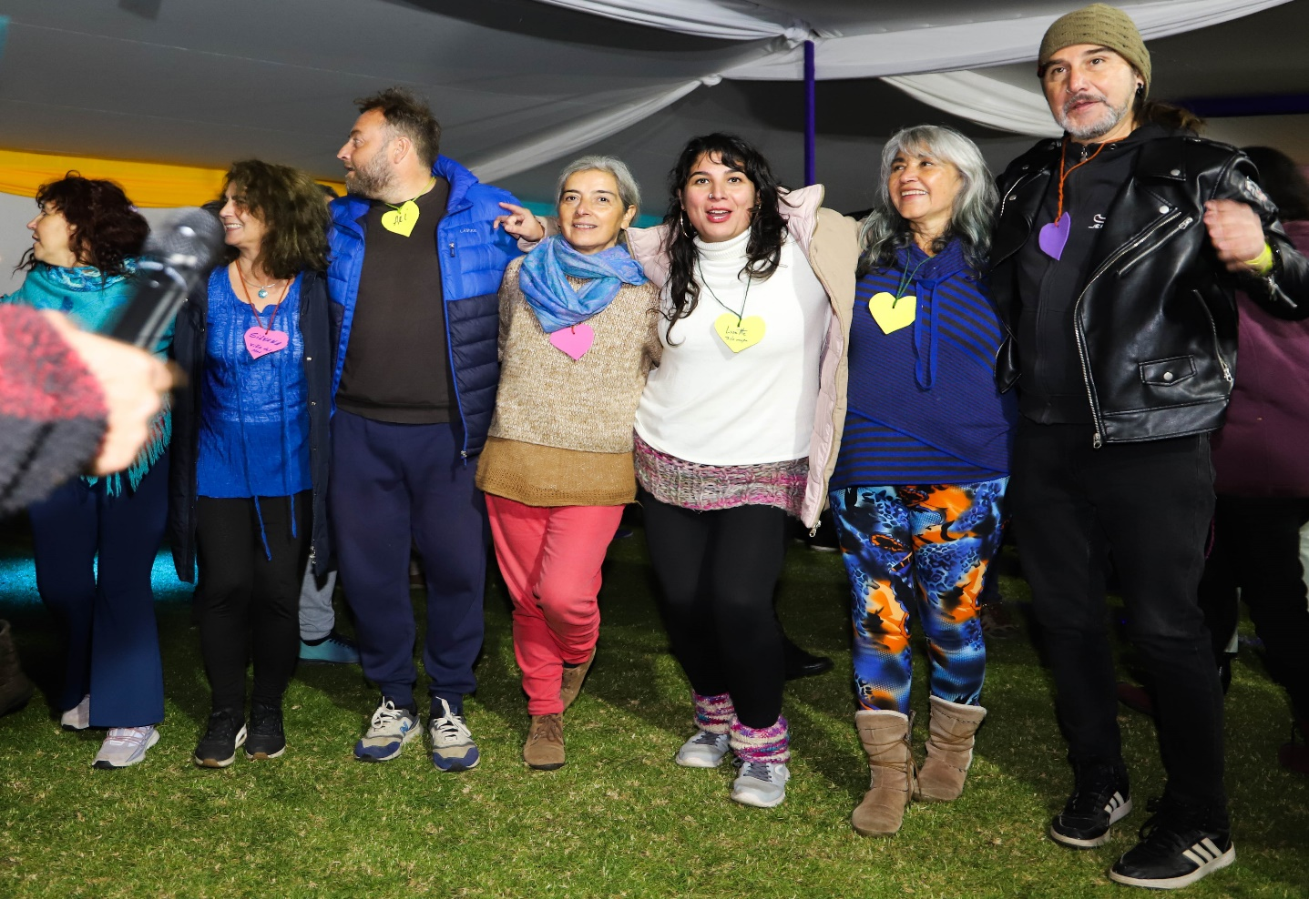
VIVENCIA FACILITADORES LITORAL: “Tomados de las manos”
FACILITADORES: Zona Litoral
Invitación: Afectividad. “tomados de la mano fluir de tigres bajo el sol sin máscaras…”

Slide 11
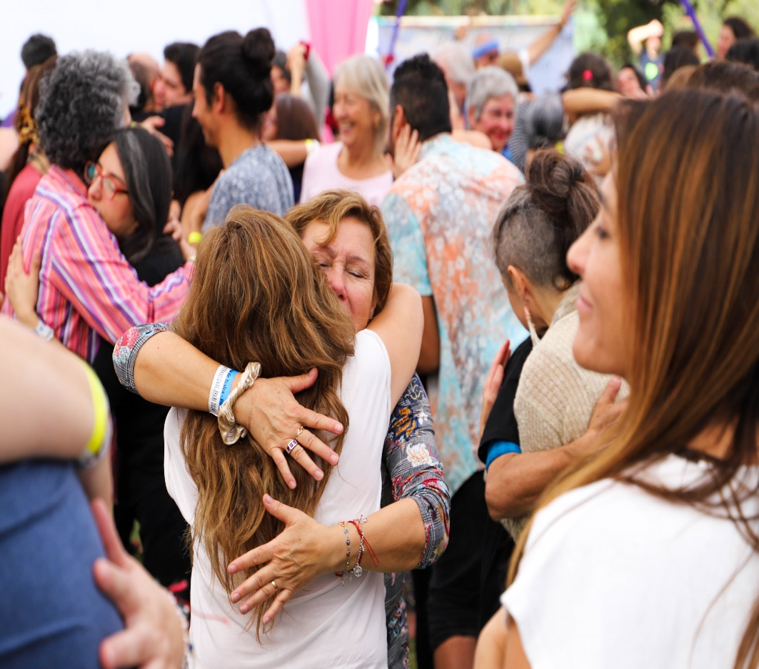
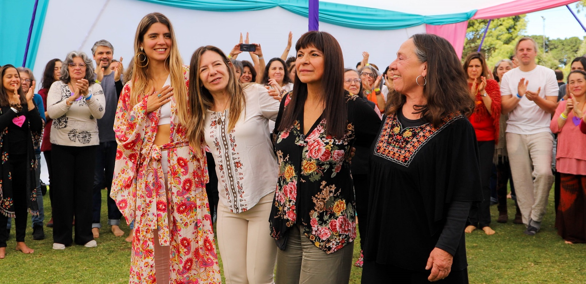
VIVENCIA DIRECTORAS ESCUELAS: “El muro”
Facilitadores: Directoras Escuelas Chile
Invitación: Ronda de Creatividad y Vitalidad

Slide 12
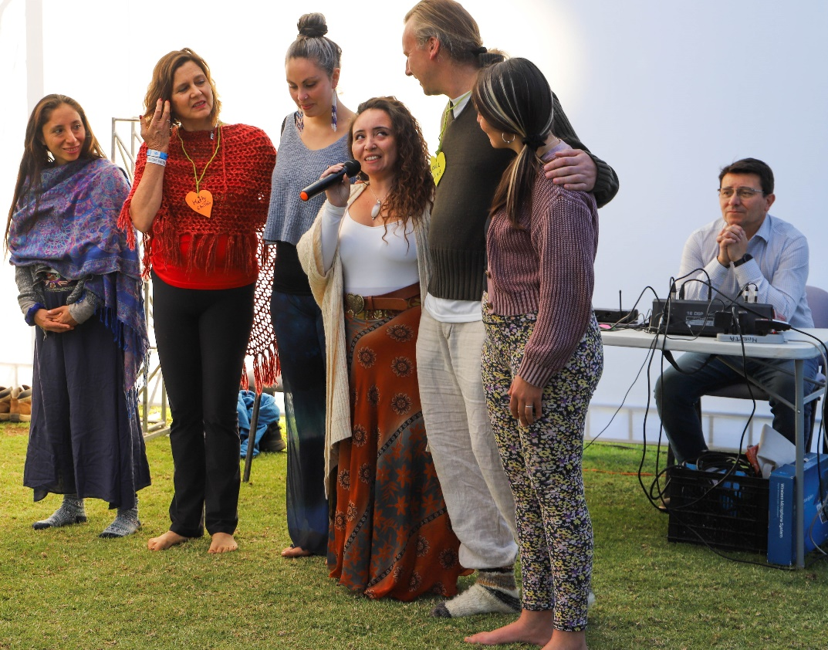
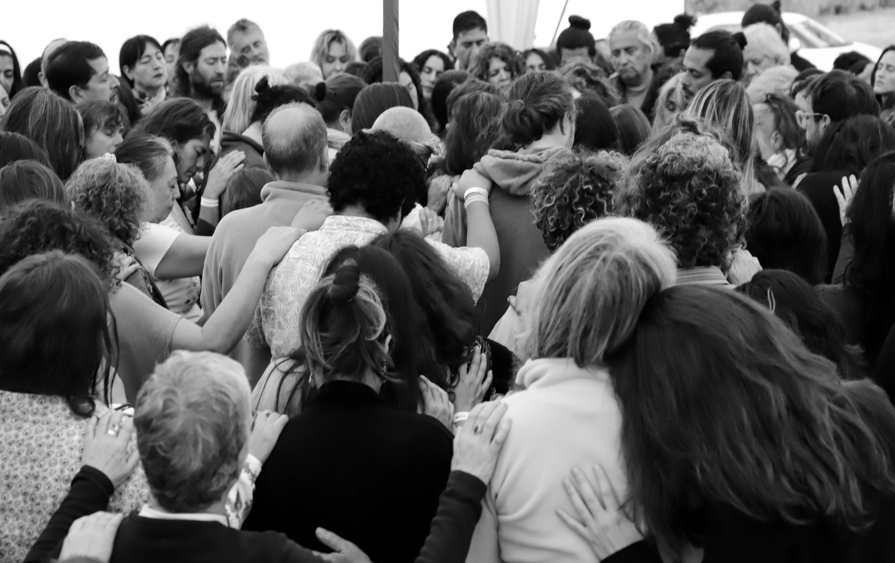
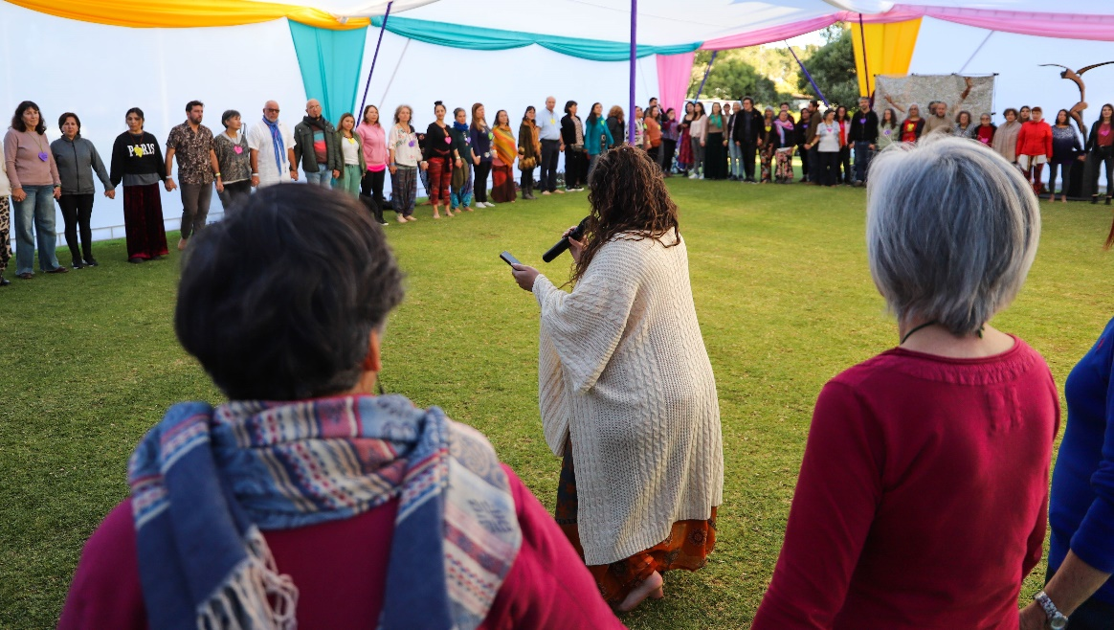
VIVENCIA Facilitadores Del Sur: “Amando las cosas próximas”
Invitación: Afectividad
Resumen dinámica: Nido y semilla
Facilitan: Zona sur.

Slide 13
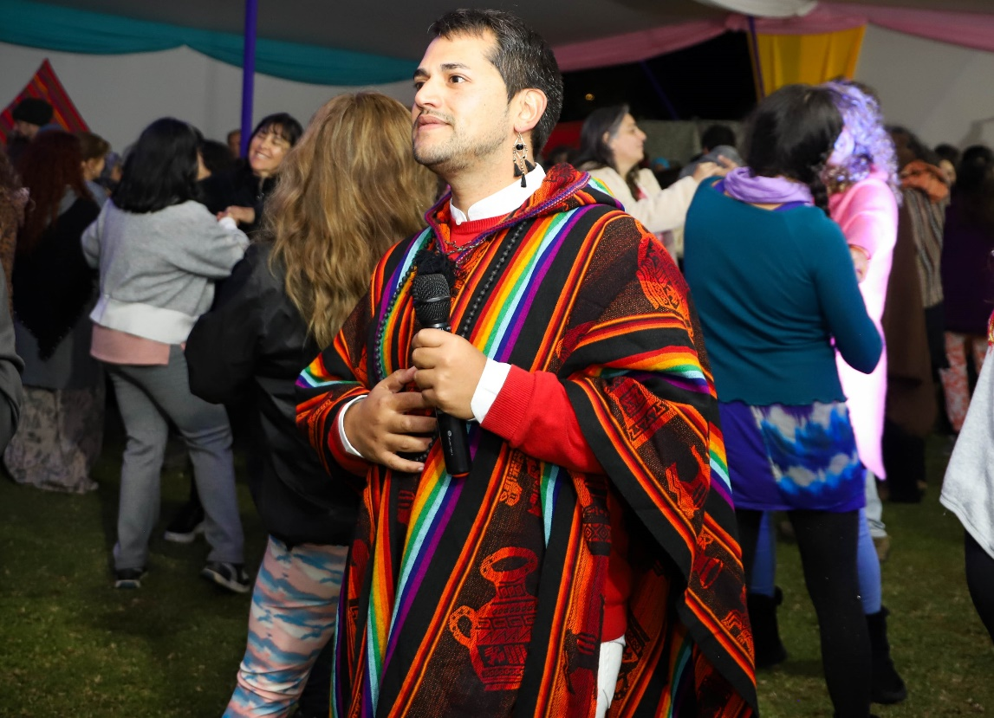
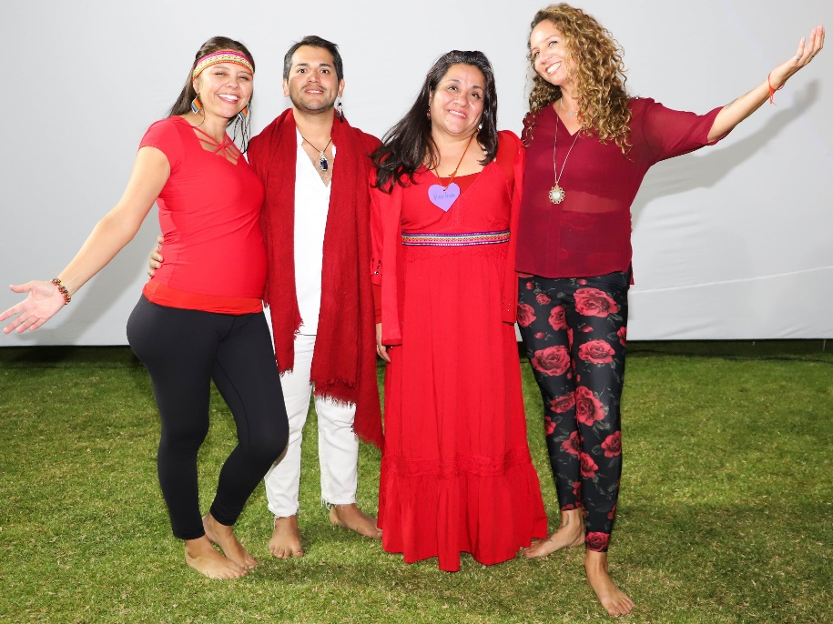
Vivencia Facilitadores del Norte: “Comienzo”
Invitación: Sexualidad. Propuesta de Ejercicios Invitación a conectar y fluir delicadamente.
Facilitan: Zona Norte

Slide 14
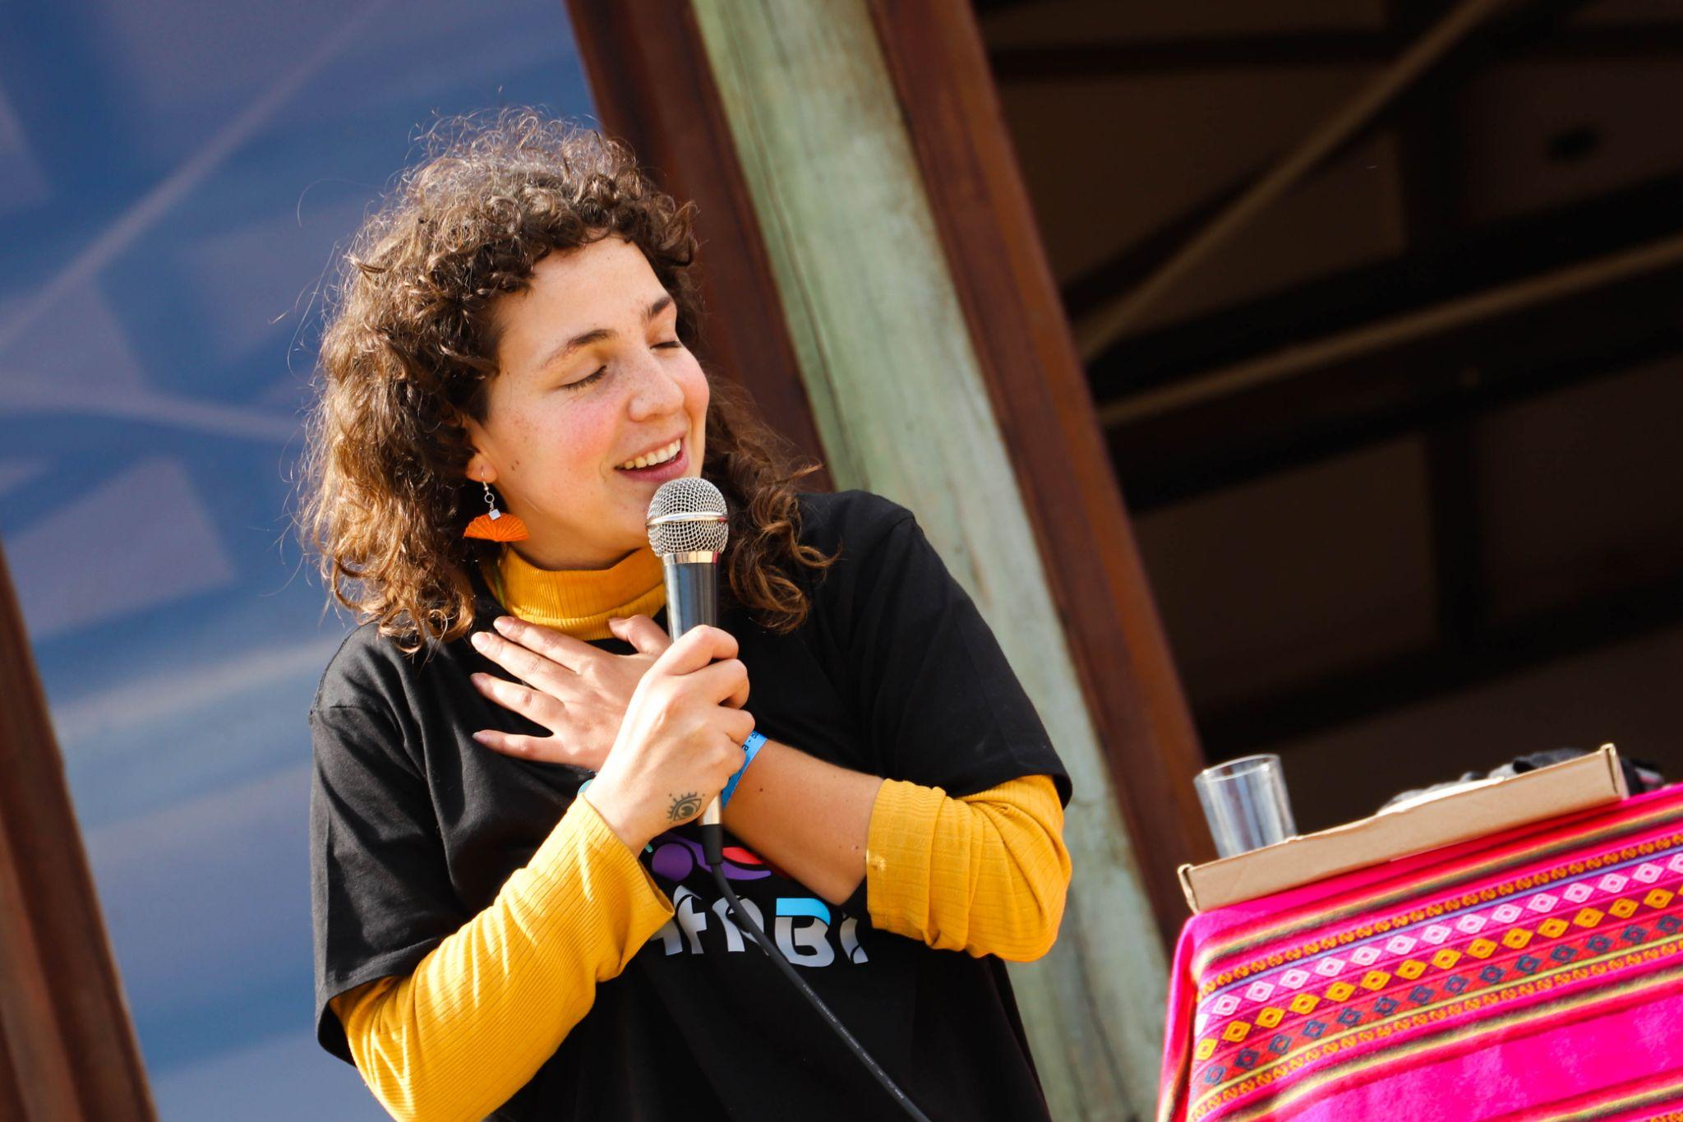
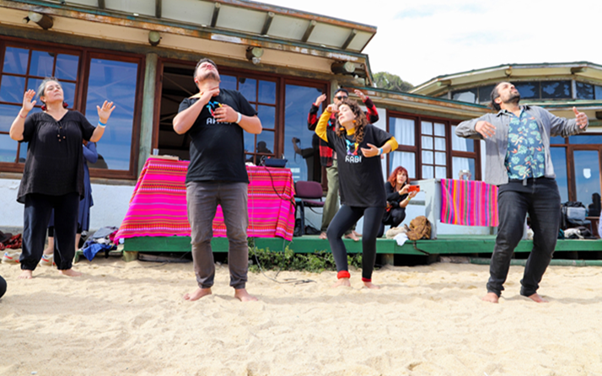
VIVENCIA CIERRE: “Volveremos de nuevo como semillas indestructibles generando cada segundo de ilusión y terrible verdad…”
Se realiza vivencia con poema de Rolando Toro e invitando a la expansión de nuestro sentir en torno al sistema que nos une.
Facilitan: Ronda directiva 2024

Slide 15
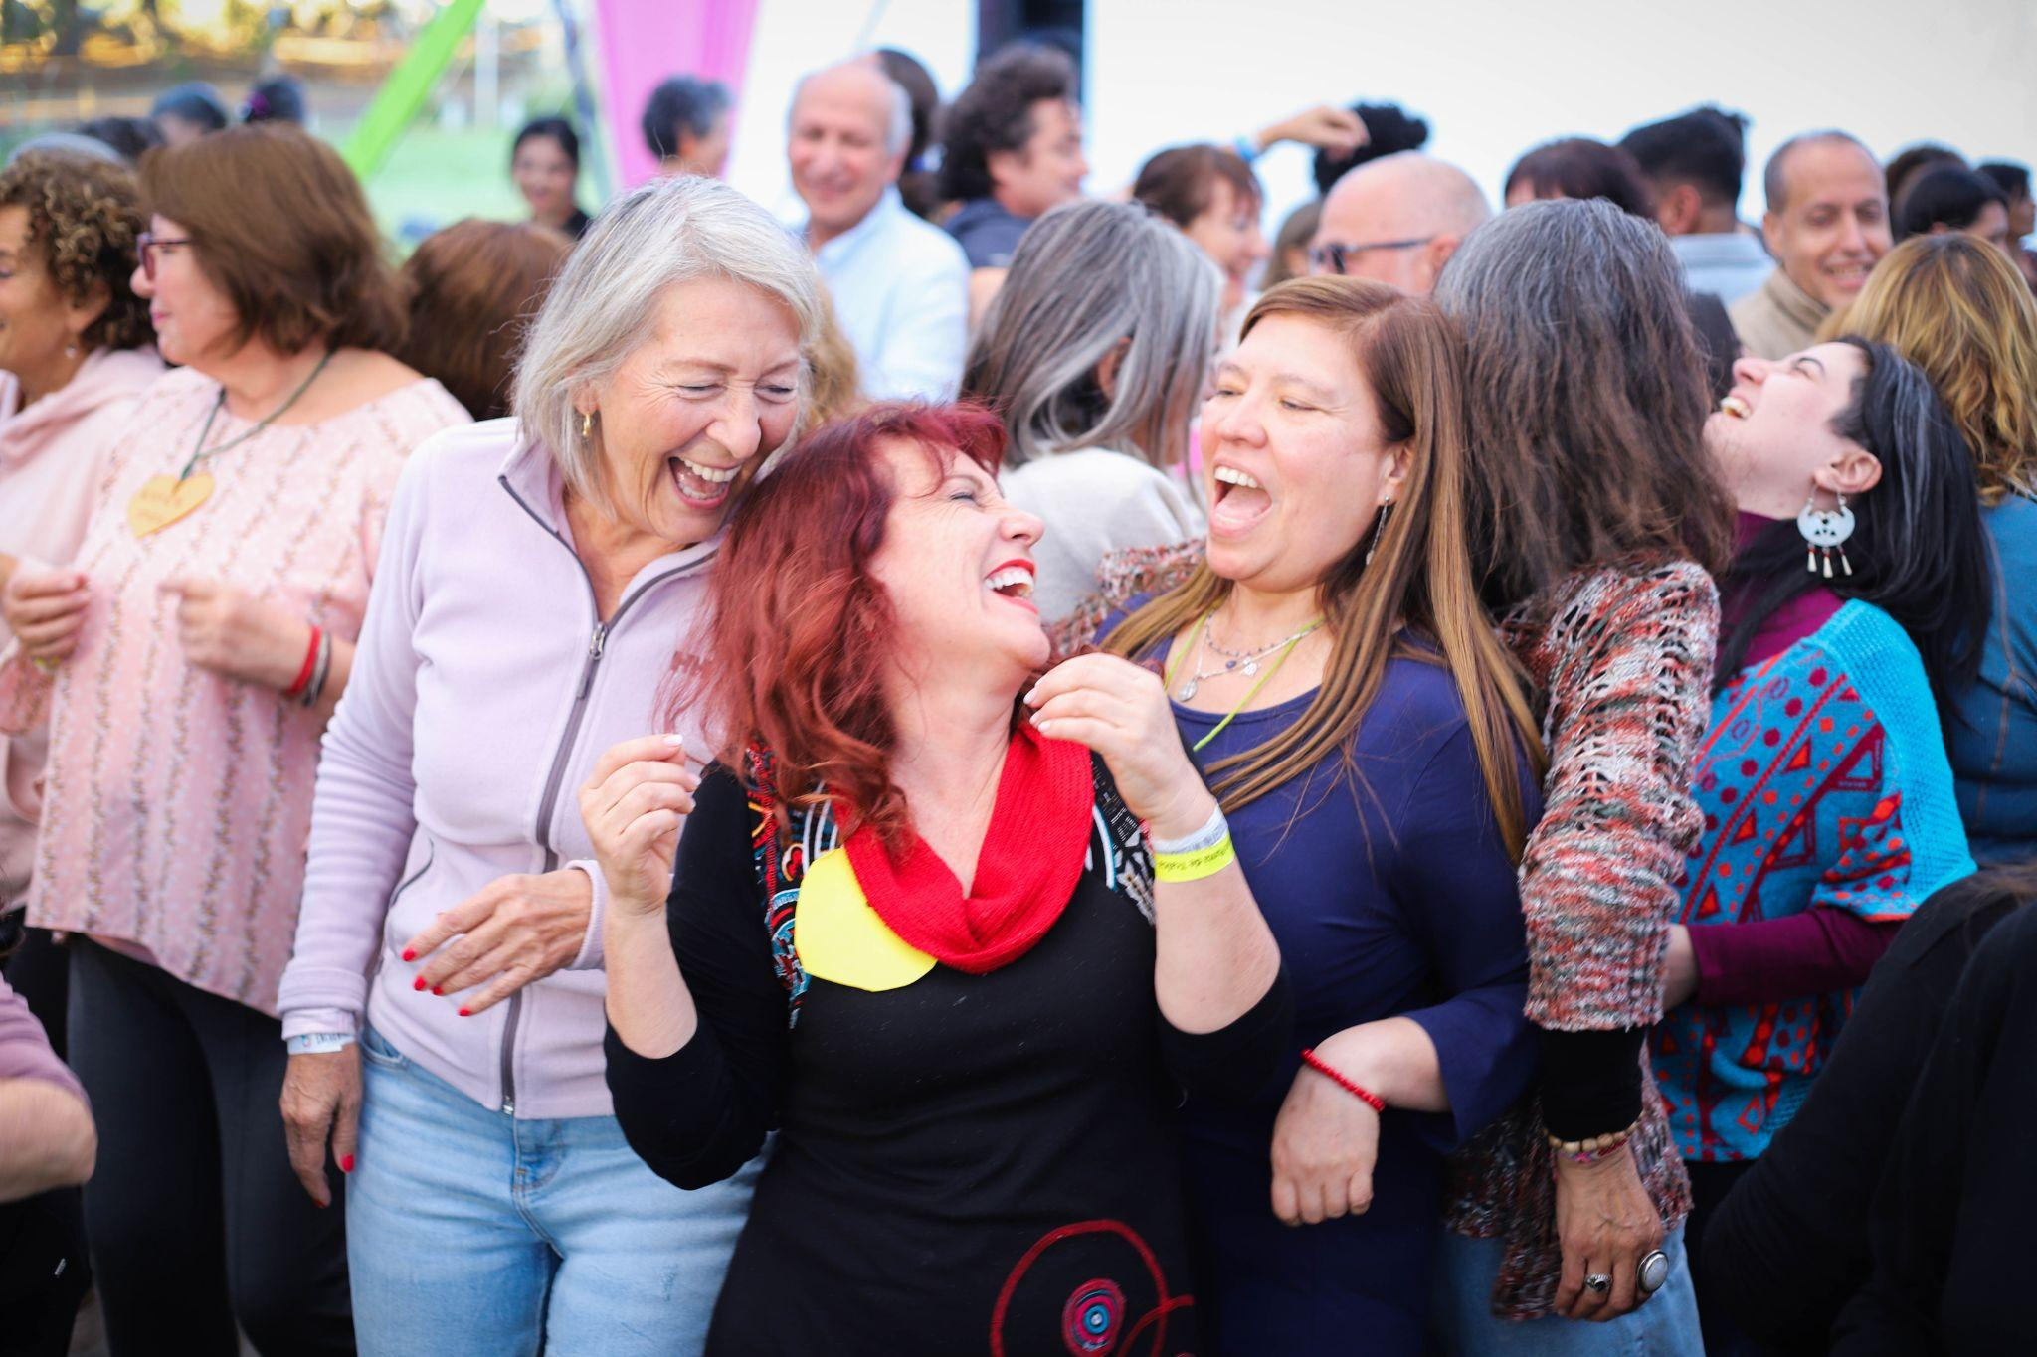
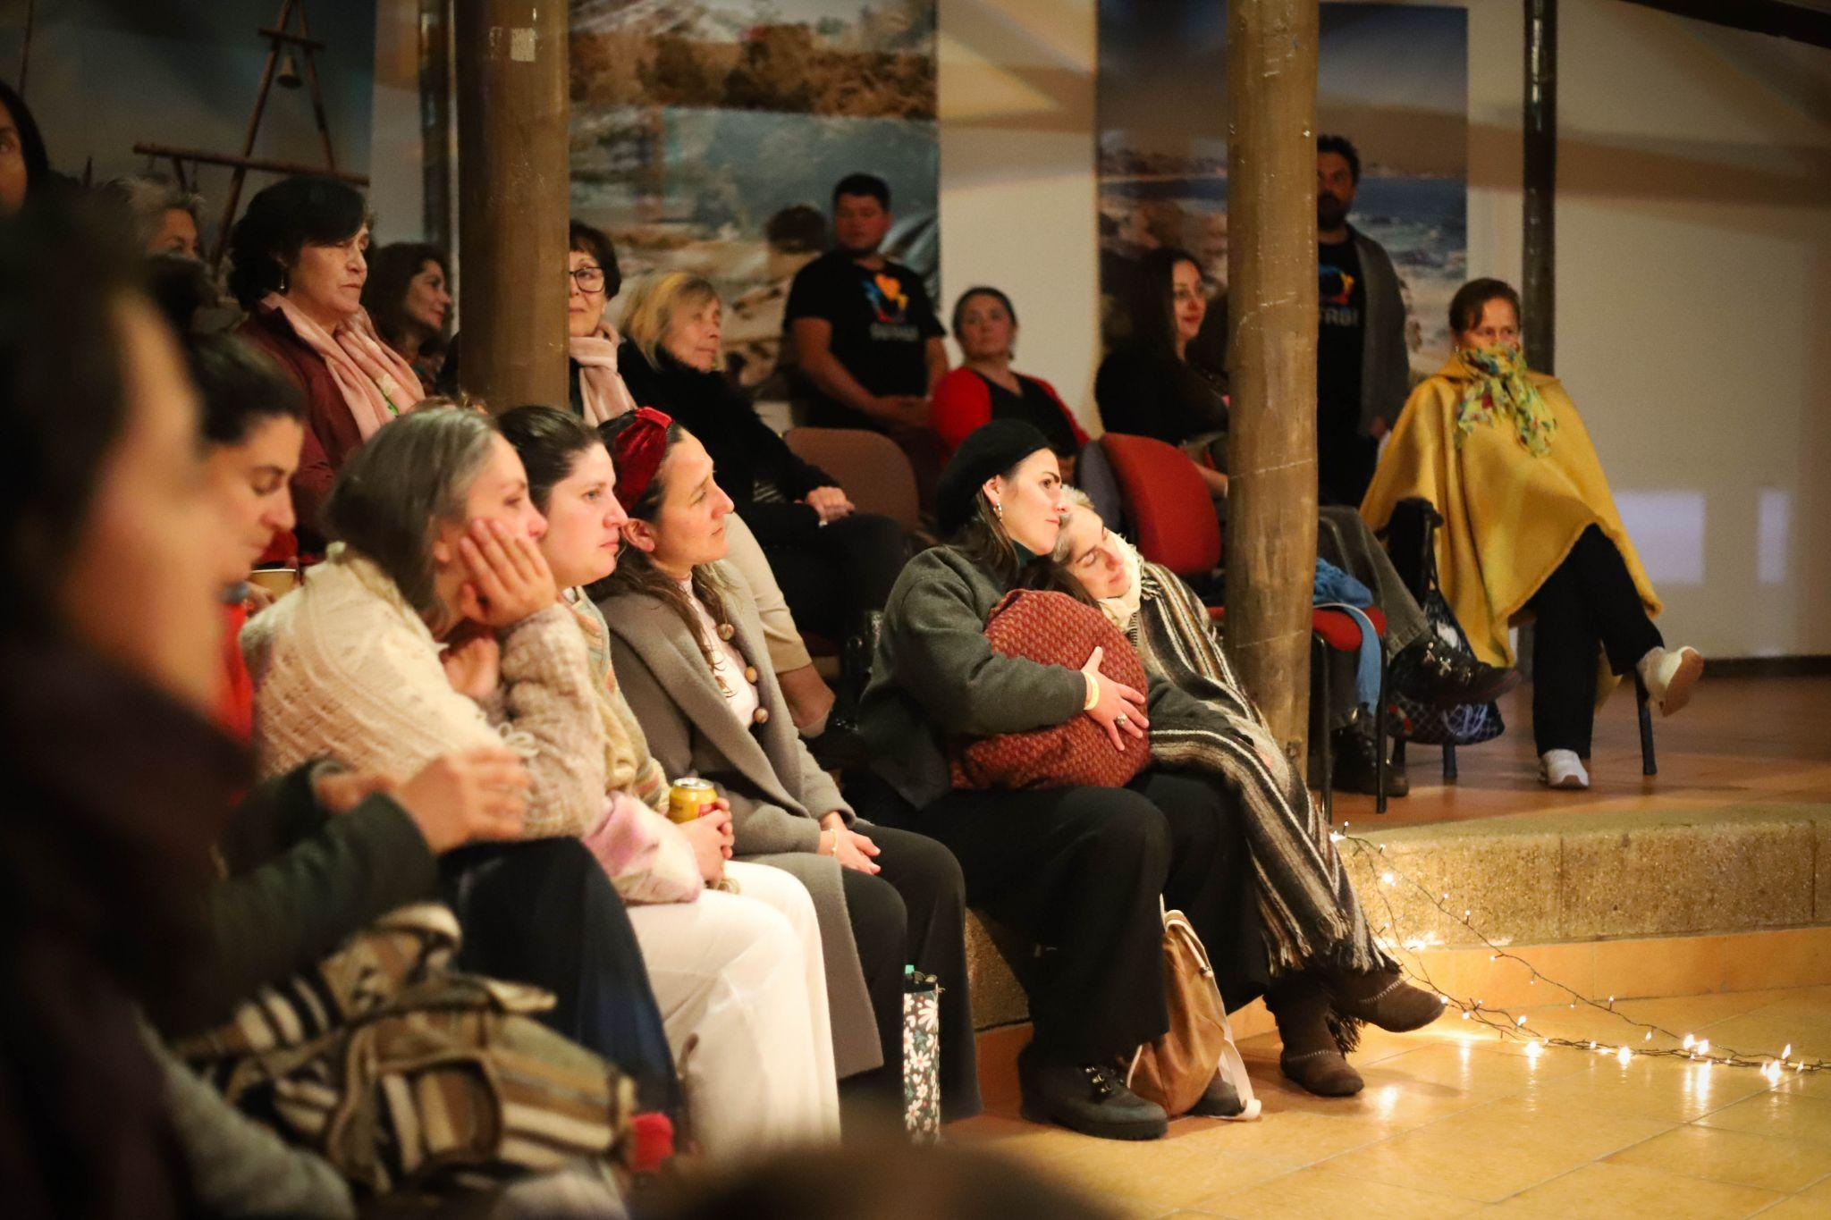
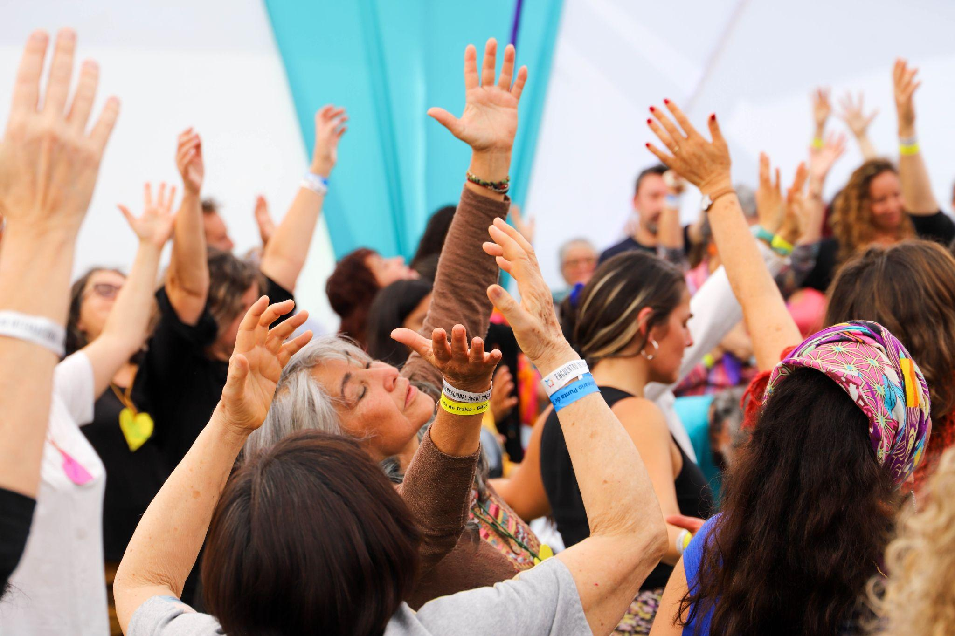
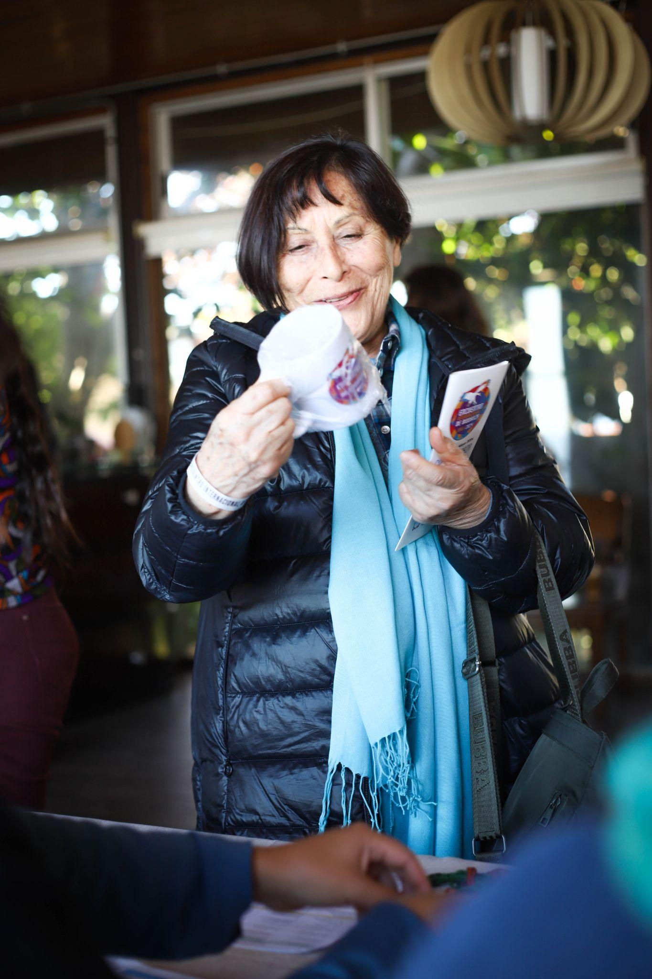
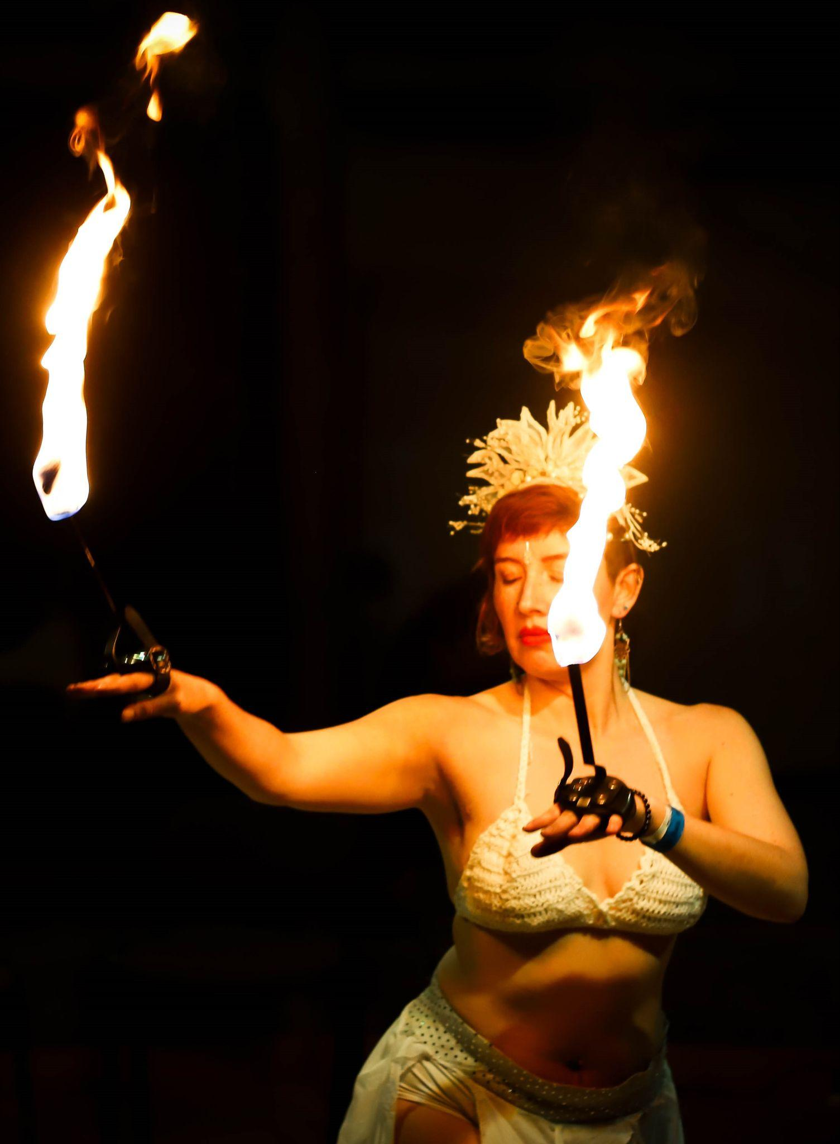
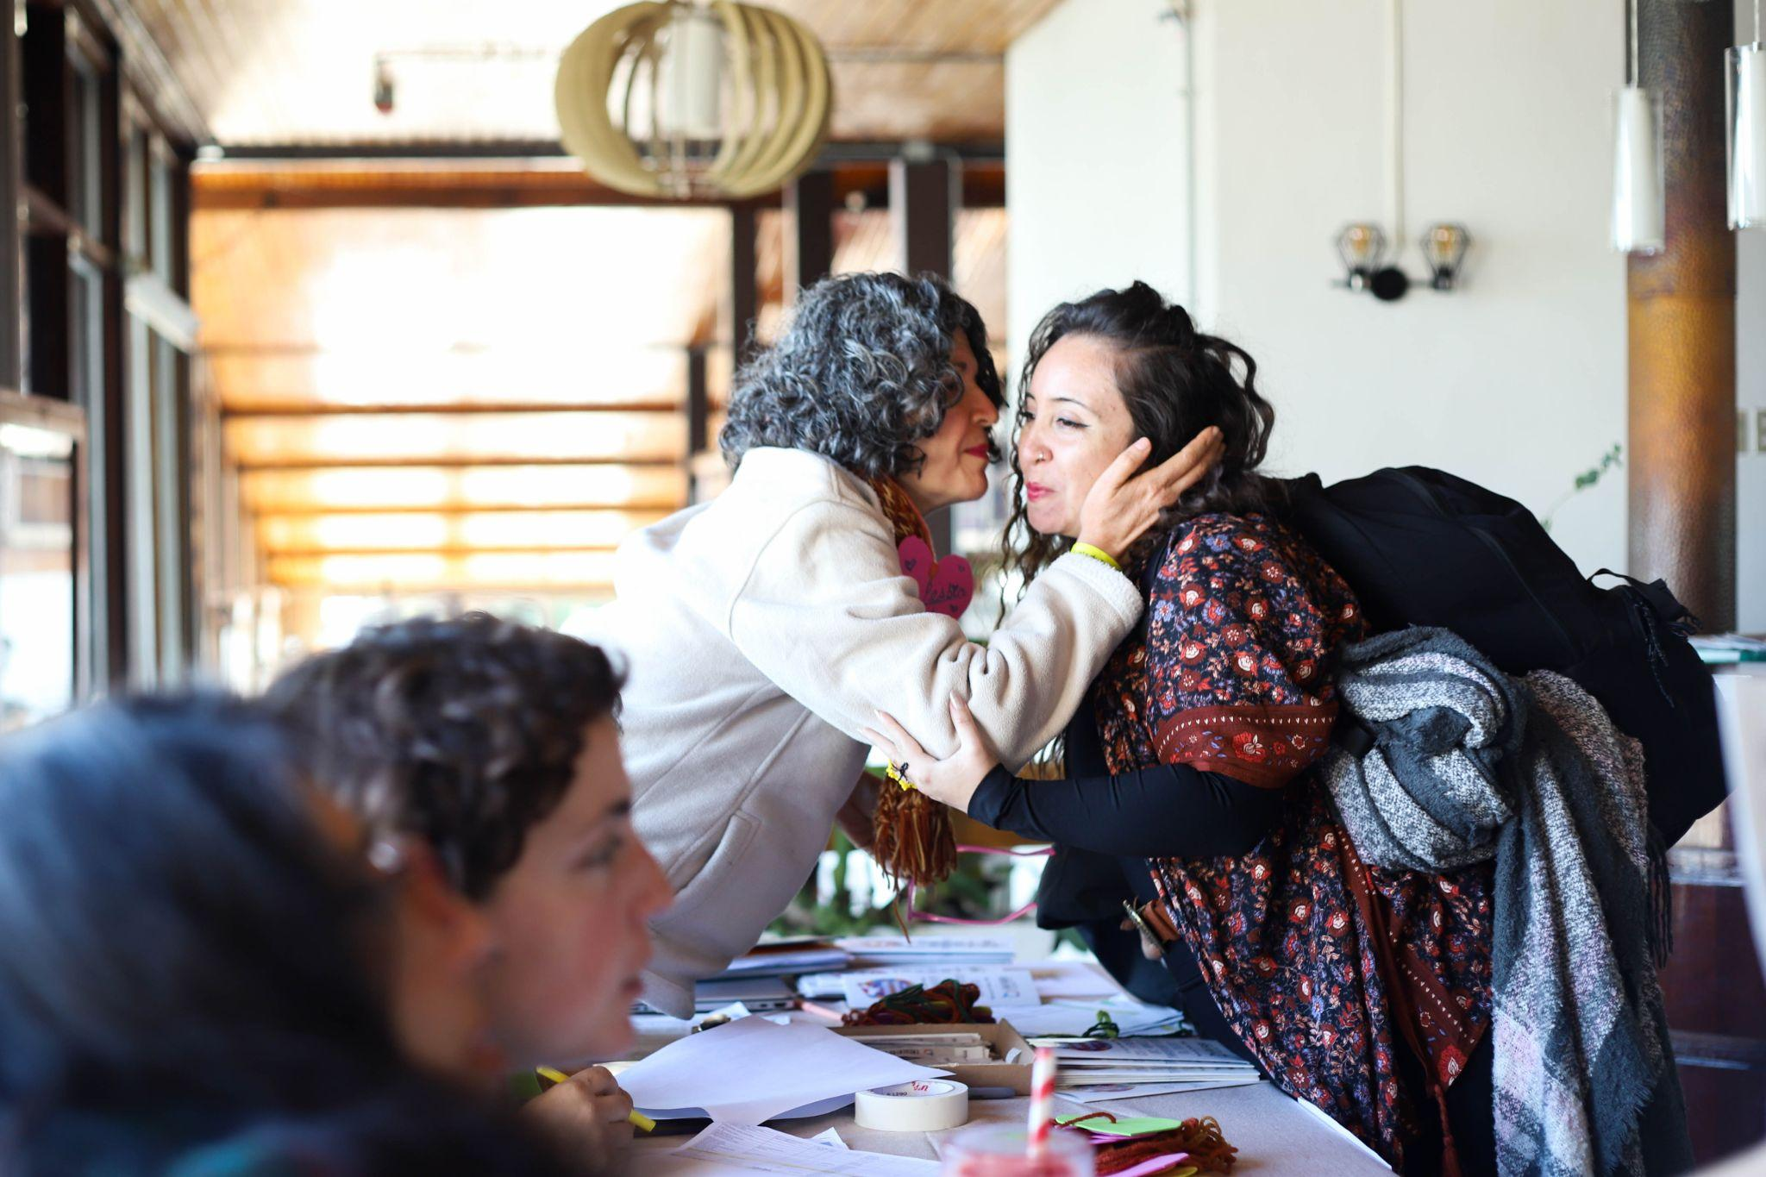
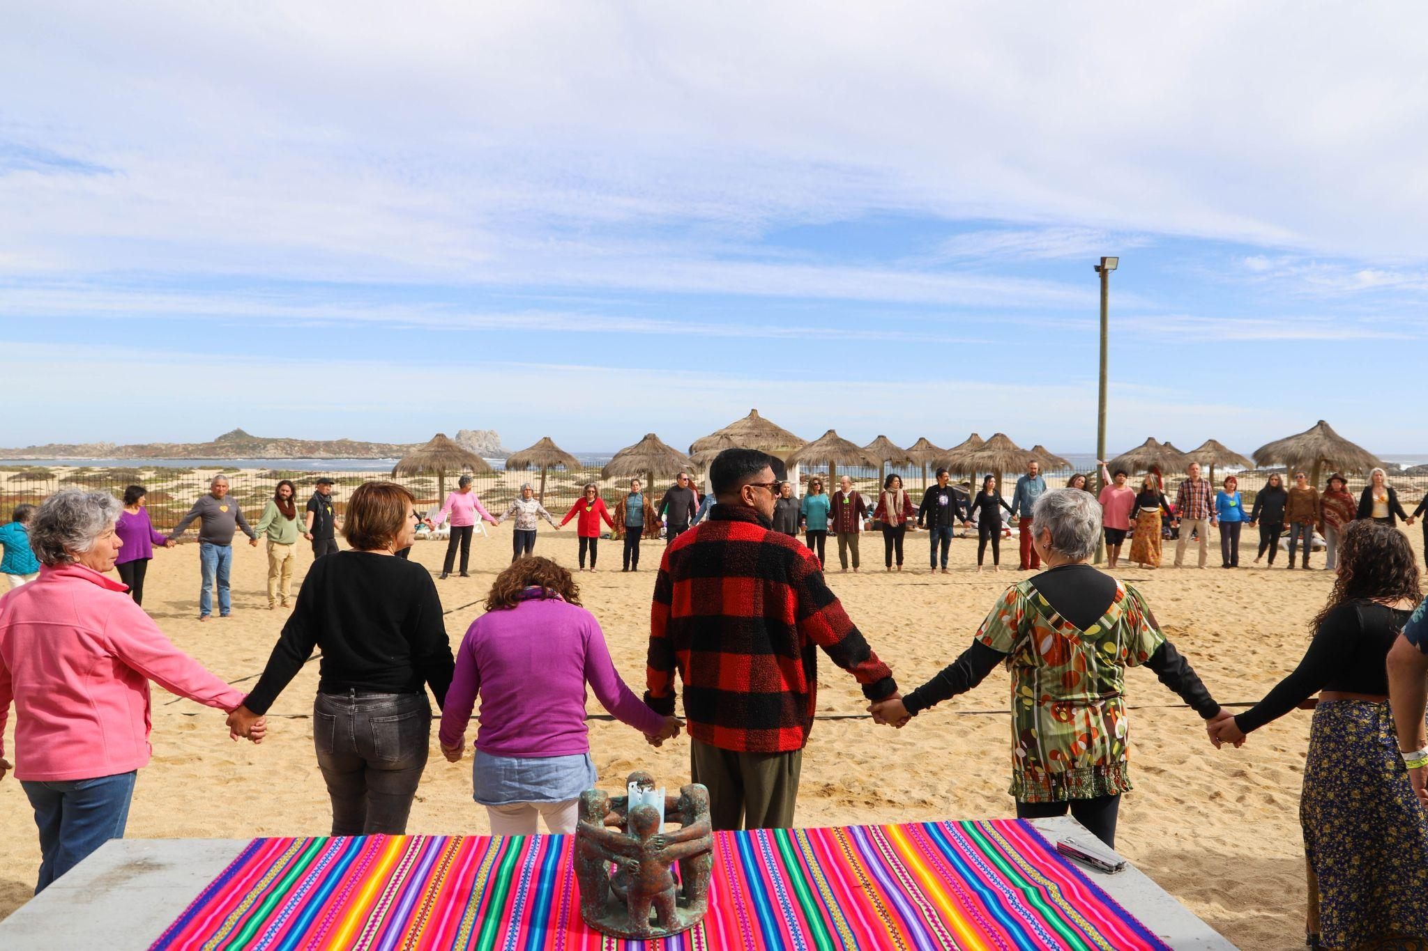
MOMENTOS COMPARTIDOS
BIENVENIDOS-AS, NOCHE DE TALENTOS Y MÁS

Slide 16
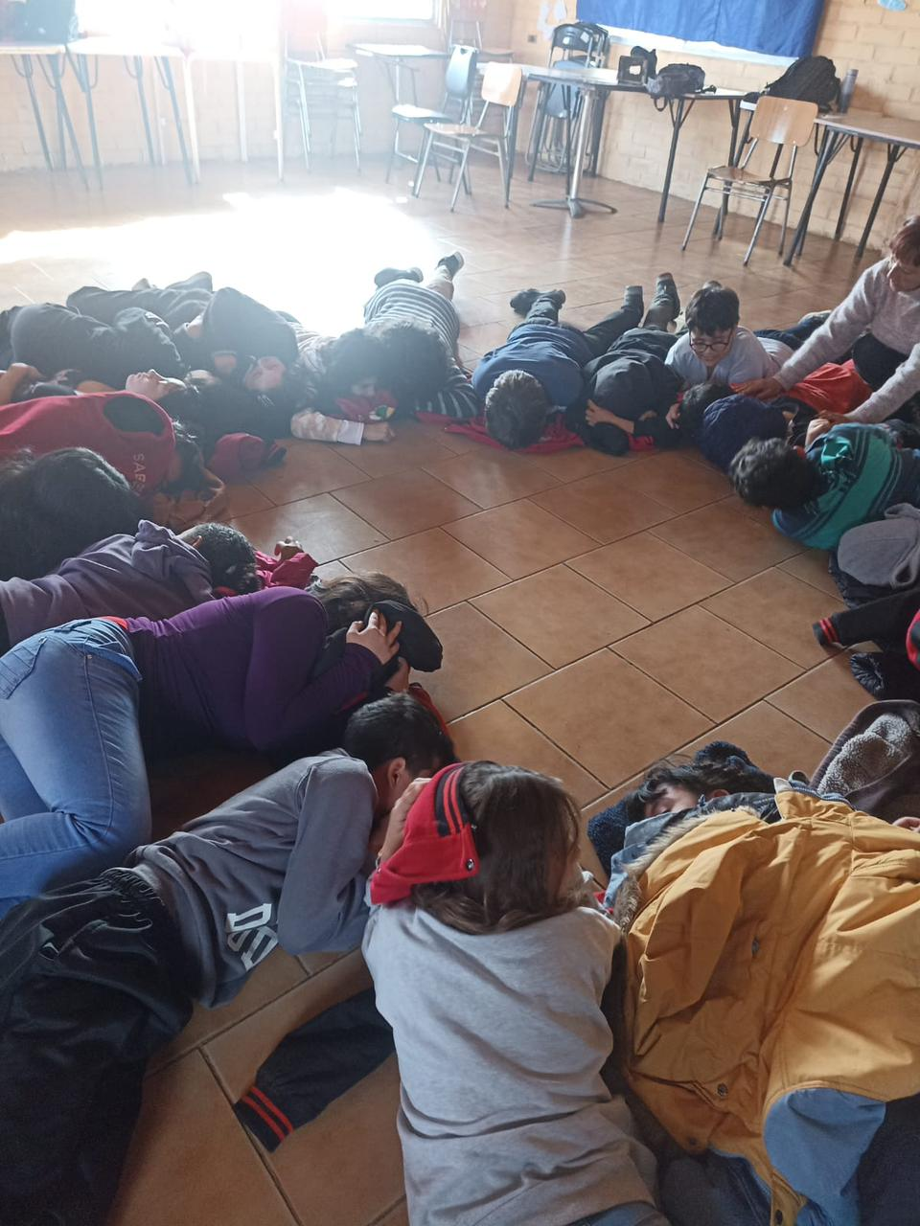
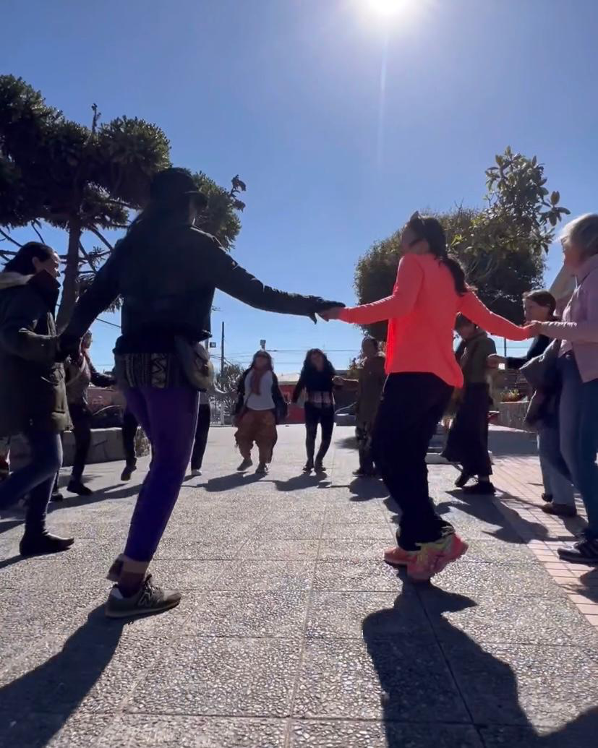
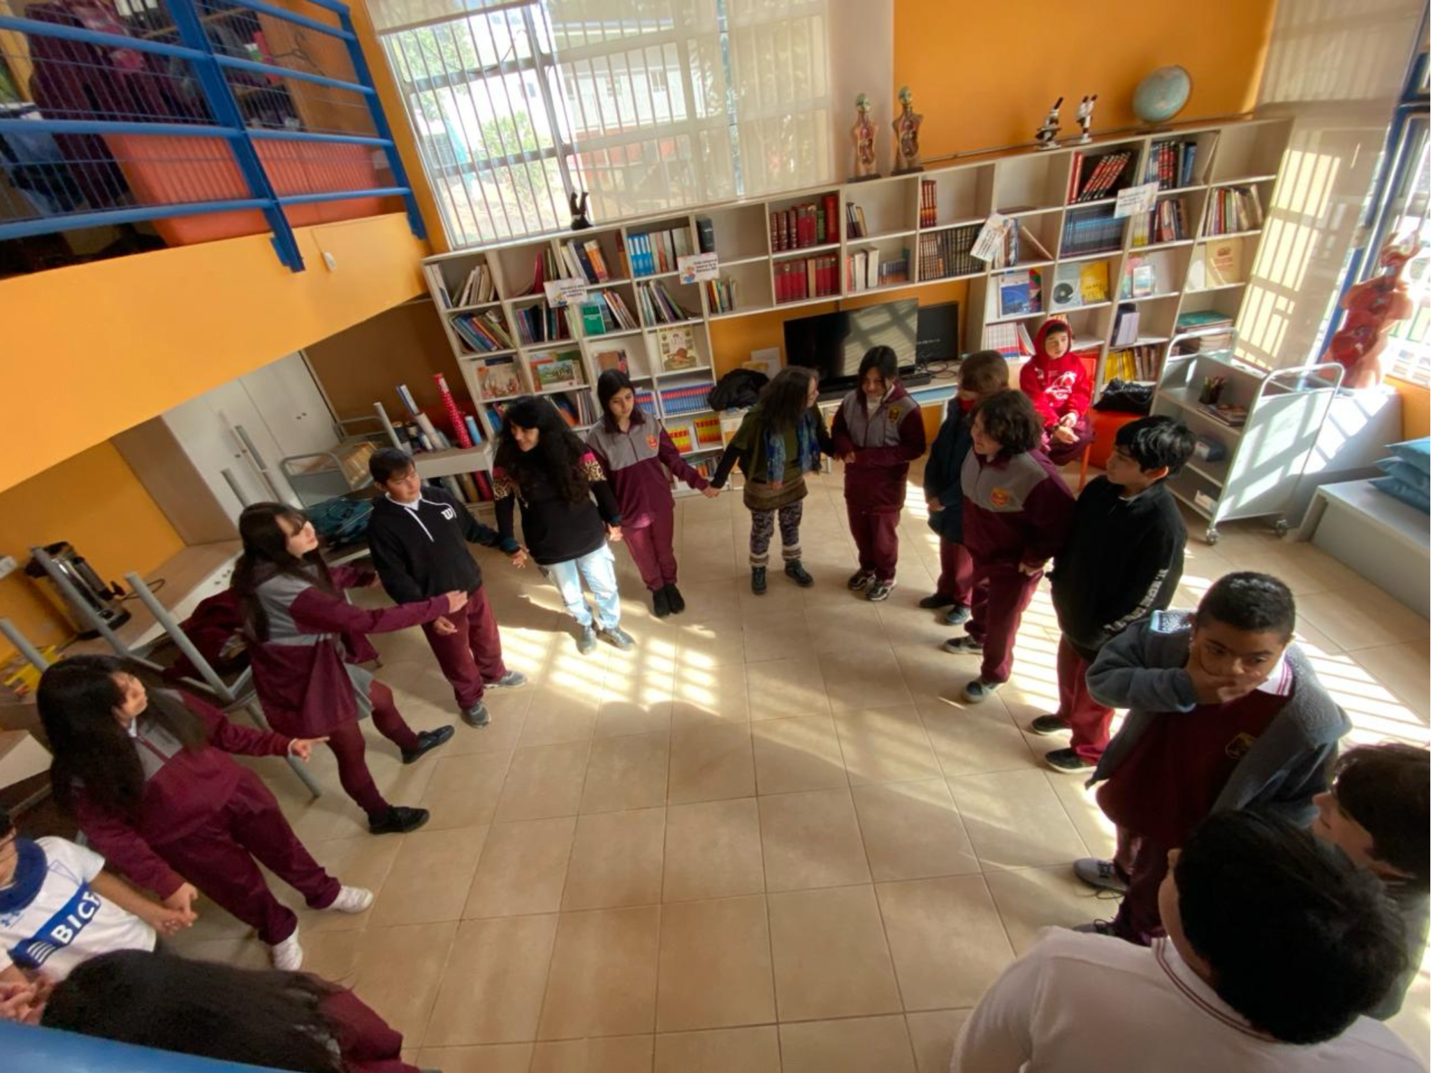
Actividades en el territorio.
En el marco del aniversario del Rolando Toro y la celebración en Punta de Tralca, se realizaron 2 intervenciones de Biodanza para la comunidad del litoral de la Vta Región. Gestadas en conjunto entre Berta Garcia, Magdalena Alvarez, Katherine Soto y AFABI, las actividade tuvieron como propósito
Proponer Biodanza en un espacio abierto para la comunidad.
Generar una propuesta Biocéntrica para educación.
Escuela El Totoral
Ronda abierta en plaza El Quisco
Programa Educacional Saberes

